Slide 1
VÁMONOS 1-3
Escribe la fecha y el objetivo.
In English, describe how you would greet (say hello to) each of the following people. What would you say? What would your body language be?
Your best friend
Your mother/grandmother
A celebrity
Your brother or sister
A stranger
3. Do you greet different people in different ways? Why or why not?

Slide 2
EL OBJETIVO:
I I can greet people, ask how they are and give a farewell in a polite way

Slide 3
Momento Cultural

Slide 4
Saying “Hello” in Different Cultures:
The ways that we greet and interact with different people depends on our relationships to them, but also on our culture.
The ways that we interact with each other in the US might seem strange—or even inappropriate—to people in other parts of the world.
When we meet people, they not only listen to what we say, but they also “read” what we do (our body language).

Slide 5
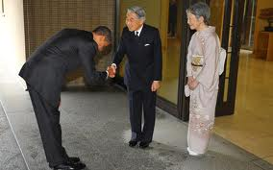
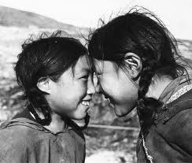
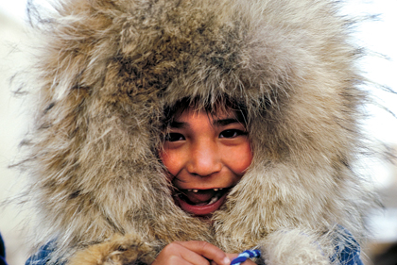
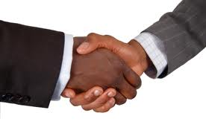
Saying “Hello” in Different Cultures:
Inuit
Japan
Tibet
USA

Slide 6
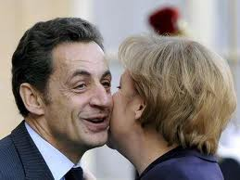
Saying “Hello” in Spain:
First time you meet
someone—handshake
Other times—besos (small
kisses on the cheek);
starting with the left
Many Latin American
Cultures use besos as well—
some use one, others use two
The besos are NOT romantic—they are polite!
Why might it be important to know how people in a culture greet one another before entering that culture?
Spain

Slide 7
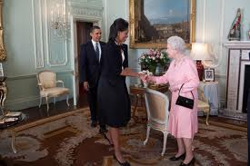
OOPS…
http://www.youtube.com/watch?v=bG7FsJA18vI

Slide 8
Tarea
Each person needs a “homework log”
This unit will last 7 days
Make sure you notice the day of your first test- it is on the board!
Study for at least 15 minutes and record it on your homework log
What could you do to study?

Slide 9
TAREA:
Last Class-Review the alphabet
Today-
Review Greetings Vocab
At least 15 minutes

Slide 10
Unit # 1: Greetings & Farewells

Slide 11
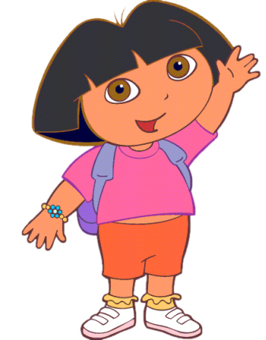
Hola
Hello

Slide 12
Buenos días
Good morning

Slide 13
Buenas tardes
Good afternoon

Slide 14
Buenas noches*
Good evening/night
This can be a greeting OR a goodbye

Slide 15
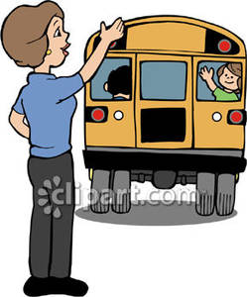
Adiós
Goodbye

Slide 16
Hasta luego / Nos vemos
See you later

Slide 17
Hasta mañana
See you tomorrow

Slide 18
Tengo que irme
g2g
I have to go!

Slide 19
Buenas noches
Buenos días
Hola
Buenas noches
Adiós
Hasta luego
Buenas tardes

Slide 20
ORIGIN & NAME:

Slide 21
¿Cómo te llamas?
What is your name?

Slide 22
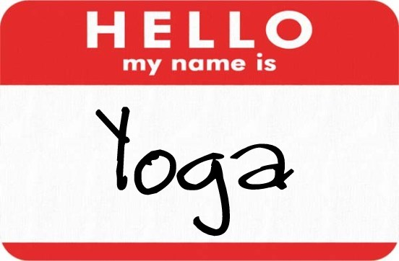
Me llamo…
My name is…

Slide 23
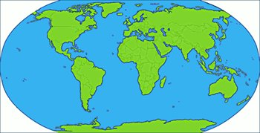
¿De dónde eres (tú)?
Where are you from?

Slide 24
Yo soy de…
I am from…

Slide 25
Let’s see the video
Notes:
http://edtech2.boisestate.edu/baqueron/506/introduction/hello4.html

Slide 26
NEIGHBOR CHAT:
Practice asking and answering the two questions we just learned with the person next to you.
NO ENGLISH!

Slide 27
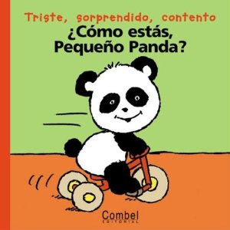
¿Cómo estás (tú)?
How are you?

Slide 28
Yo estoy (muy) bien.
I am (very) good.

Slide 29
Yo estoy así así /
más o menos.
I am okay.

Slide 30
Yo estoy (muy) mal.
I am (very) bad.

Slide 31
¿Qué diría la persona?
What would the person say if asked how they were feeling/doing?

Slide 32
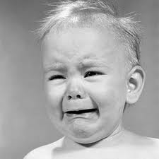
¿Cómo estás?
Estoy mal

Slide 33
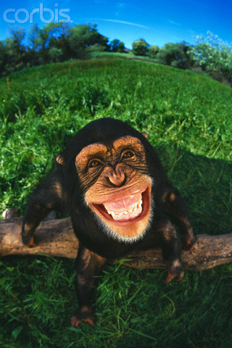
¿Cómo estás?
Estoy bien

Slide 34
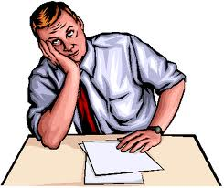
¿Cómo estás?
Estoy más o menos /
así así

Slide 35
Extras!

Slide 36
Mucho gusto
Nice to meet you

Slide 37
Igualmente
You too

Slide 38
Qué tal?
How’s it going?

Slide 39
Descubre
Listening Practice

Slide 40
Choose the correct response
1. a. Muy bien, Gracias B. Me llamo Graciela
2. a. Lo siento B.Mucho Gusto
3. a. Soy de Puerto Rico B. No muy bien
4. a. No hay de qué B.Regular
5. a. Mucho Gusto B. Hasta Pronto
6. a. Nada B. Igualmente

Slide 41
GP: Work with a classmate to put this scrambled conversation in order

Slide 42
Scrambled Conversation
Muy bien, Gracias. Soy Rosabel
Soy del Ecuador. Y tu?
Mucho Gusto, Rosabel
Hola…Me llamo, Carlos. Como estas?
Soy de Argentina
Igualmente. De donde eres, Carlos?

Slide 43
IP: Complete the following exchanges.

Slide 44
Buenos dias ¿De donde eres? De nada ¿Que Pasa? Hasta Luego ¿Que tal? ¿Como te llamas? Encantado (a) Muy bien, Gracias
A.1___________________
2. Buenos dias, ¿Qué tal?
__________________
Me llamo Carmen
1. _________________
2. Soy de Canada
Te presento a Marisol
__________________
Gracias
___________________
1. _________________
2. Regular
1.____________________
2. Nada
1.¡Hasta la vista!
2.____________________

Slide 45
EXIT TICKET: answer the following in complete spanish sentences
¿Cómo te llamas?
¿De dónde eres?
¿Cómo estás?
¿Qué tiempo hace?
¿Cuántos años tienes?

